Slide 1
複雑理工学実験概論2023 ガイダンス 計測コース 生体計測G (篠田・牧野)
特任助教 鈴木 颯
篠田・牧野研究室

Slide 2
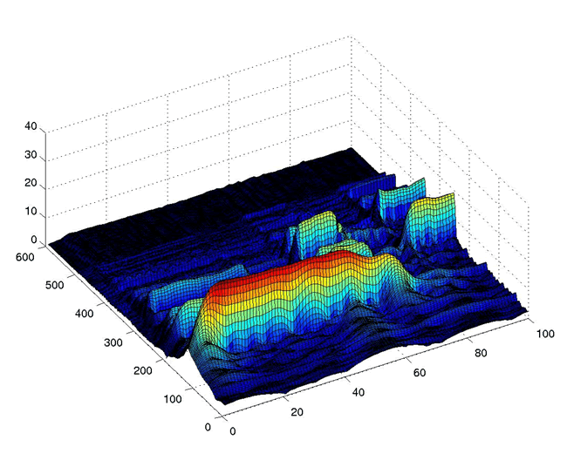
概要
「ディジタル信号処理」の基礎を学習
一例として音声・音響信号を対象にする
信号の周波数特性を利用して情報を抽出する
FIRフィルタの設計
信号の統計的情報を利用して情報を抽出する
独立成分分析によるブラインド音源分離
実際のプログラムを通して知識を身につける
Google Colaboratory上のPythonを使用
ブラウザとGoogleアカウントが必要
Frequency (Hz)
Time (ms)

Slide 3
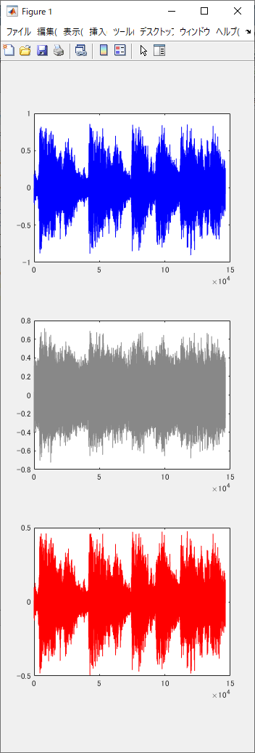




何ができるようになるか (1)
例：ディジタルフィルタによるノイズ除去
元音源
元音源+ノイズ
ノイズ除去後
フィルタ
適用
ノイズ

Slide 4
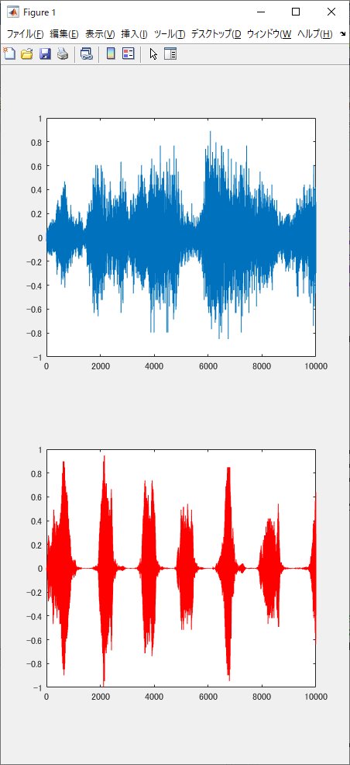
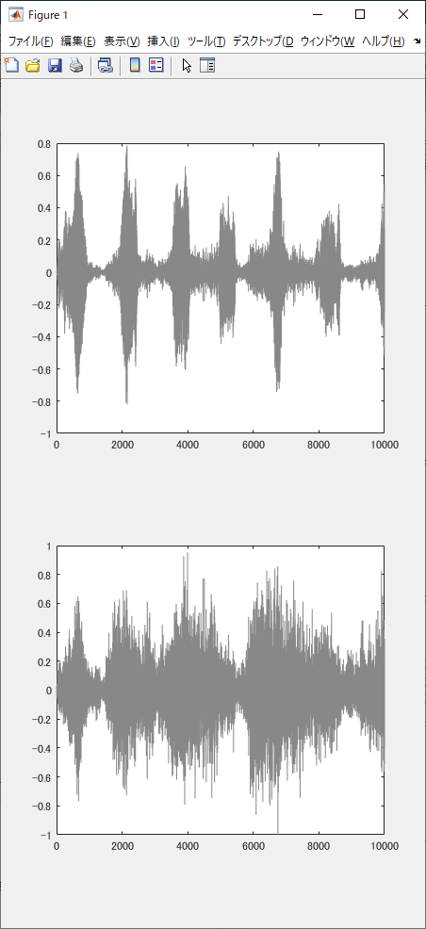
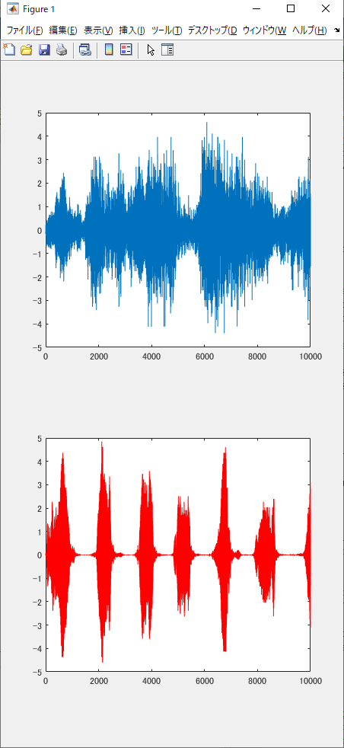


何ができるようになるか (2)
例：独立成分分析 (ICA) によるブラインド音源分離
信号源
観測信号
分離信号
混合
ICA

Slide 5
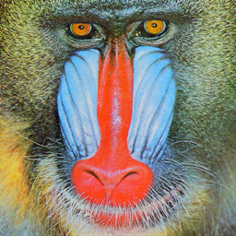
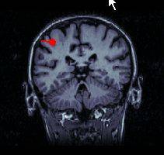
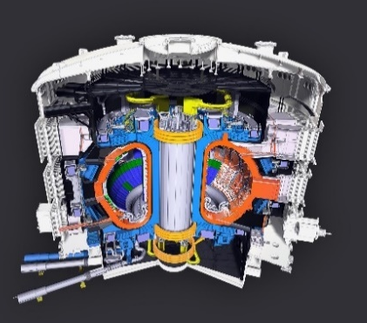
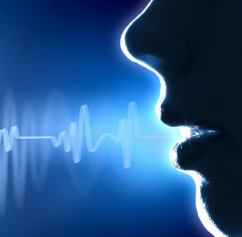

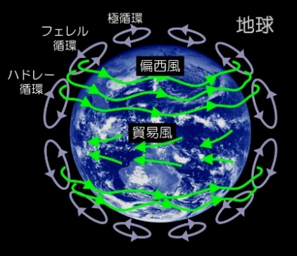
どの分野にも使える手法
信号: 情報を伝達するために記号化、符号化したもの → 「信号処理」はデータを扱うすべての領域で適用可能
画像
脳活動
核融合炉の内部状態
音声
触覚
惑星大気の変動

Slide 6
学べること
数値解析の基礎
誤差の評価, 条件数, 桁落ち
Pythonによる信号処理の基礎
フーリエ変換
連続/離散時間フーリエ変換
サンプリング定理
LTIシステム (Linear Time-Invariant)
線形性、時不変性、因果性
インパルス応答と周波数応答
フィルタの設計
FIRフィルタ（LPF, HPF, etc.）
Parsevalの等式
統計的信号処理
主成分分析
独立成分分析
非ガウス性
カートシス

